Slide 1
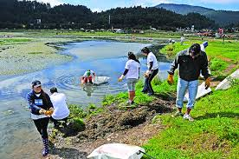

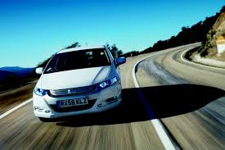
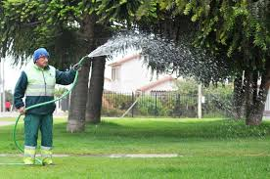
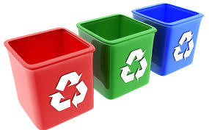
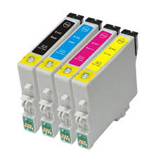

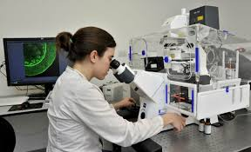

Objetivo y metas ambientales 2016
Evaluar y mejorar el desempeño ambiental del CMP+L
Reducir 5% el consumo de agua per cápita para diciembre de 2016.
Reducir 5% el consumo de papel bond para diciembre de 2016.
Mantener constante el consumo de energía eléctrica de 2016 respecto al 2015.
Cuantificar e implementar un plan de manejo (identificar, registrar, organizar, almacenar, disponer, etc.) de residuos peligrosos generados en las actividades del laboratorio asignadas a investigación, a junio de 2016.
Identificar 3 acciones de reducción de generación de residuos peligrosos desde la planeación de los proyectos de investigación, a diciembre de 2016.
Mantener el transformador de energía libre de BPC.
3 acciones de difusión o de participación social en materia ambiental, a diciembre de 2016.
3 pláticas de sensibilización en materia ambiental, a la comunidad del CMP+L, a diciembre de 2016.
Reducir 3% el consumo de combustible con respecto al consumo en 2015.
Riego de áreas verdes con 100% de agua tratada, a diciembre 2016.
Un programa de separación adecuada y manejo de residuos sólidos a junio 2016.
Determinar el consumo promedio de cartuchos, tóner, consumibles de equipo de cómputo y de papel, per cápita, por actividad de servicio brindada, a junio 2016.
Cuantificar e implementar un plan de manejo (identificar, registrar, organizar, almacenar, disponer, etc.) de residuos peligrosos generados en las actividades del laboratorio asignadas a servicios, a junio de 2016.
Integrar criterios ambientales en el procedimiento de Adquisiciones de productos y servicios del CMP+L.
Actualización y cumplimiento legal.

Slide 2
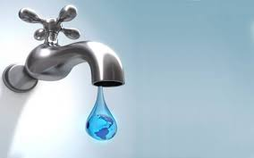
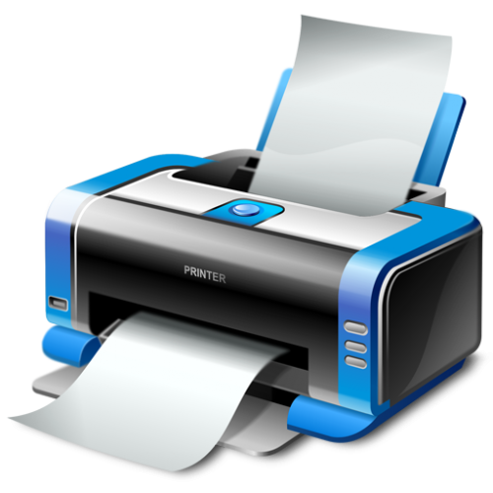

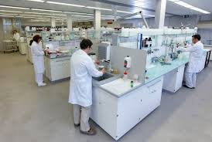

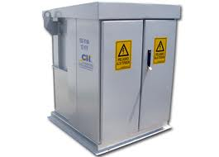
Responsables del SGA
Elisa Arreola
SGA
3 acciones de difusión o de participación social en materia ambiental, a diciembre de 2016.
Julio Galván
Reducir el consumo de agua per cápita para diciembre de 2016.
3 pláticas de sensibilización en materia ambiental, a la comunidad del CMP+L, a diciembre de 2016.
Violeta Mena
Nidia Orea
Reducir 5% el consumo de papel bond para diciembre de 2016.
Reducir 3% el consumo de combustible con respecto al consumo en 2015.
Iván Textle
Baltazar López
Mantener constante el consumo de energía eléctrica de 2016 respecto al 2015.
Riego de áreas verdes con 100% de agua tratada, a diciembre 2016.
Alejandro Pérez
Raúl Hernández
Cuantificar e implementar un plan de manejo (identificar, registrar, organizar, almacenar, disponer, etc.) de residuos peligrosos generados en las actividades del laboratorio asignadas a investigación, a junio de 2016.
Un programa de separación adecuada y manejo de residuos sólidos a junio 2016.
Teresa Zubillaga
Lourdes Soto
Cuantificar e implementar un plan de manejo (identificar, registrar, organizar, almacenar, disponer, etc.) de residuos peligrosos generados en las actividades del laboratorio asignadas a servicios, a junio de 2016.
Determinar el consumo promedio de cartuchos, tóner, consumibles de equipo de cómputo y de papel, per cápita, por actividad de servicio brindada, a junio 2016.
Pedro Godínez
Carmen Monterrubio
Identificar las acciones de reducción de generación de residuos peligrosos desde la planeación de los proyectos de investigación, a diciembre de 2016.
Evaluación del desempeño ambiental y comunicados, integrar criterios ambientales en el procedimiento de Adquisiciones de productos y servicios del CMP+L.
Alonso Marbán
Diego Repizo
Mantener el transformador de energía libre de BPC.
César Romero
Actualización y cumplimiento legal.

